Slide 1
人教版小学语文一年级
z c s

Slide 2
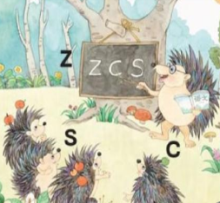
引入新课
今天我们再来学习三个新声母zcs。

Slide 3
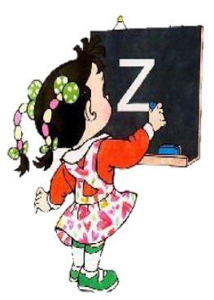
我会认
小红写字 z z z

Slide 4
我会写
第一线
z
第二线
第三线
第四线
像个2字 z z z
Notes:
PPT模板：www.1ppt.com/moban/ PPT素材：www.1ppt.com/sucai/
PPT背景：www.1ppt.com/beijing/ PPT图表：www.1ppt.com/tubiao/
PPT下载：www.1ppt.com/xiazai/ PPT教程： www.1ppt.com/powerpoint/
资料下载：www.1ppt.com/ziliao/ 范文下载：www.1ppt.com/fanwen/
试卷下载：www.1ppt.com/shiti/ 教案下载：www.1ppt.com/jiaoan/
PPT论坛：www.1ppt.cn PPT课件：www.1ppt.com/kejian/
语文课件：www.1ppt.com/kejian/yuwen/ 数学课件：www.1ppt.com/kejian/shuxue/
英语课件：www.1ppt.com/kejian/yingyu/ 美术课件：www.1ppt.com/kejian/meishu/
科学课件：www.1ppt.com/kejian/kexue/ 物理课件：www.1ppt.com/kejian/wuli/
化学课件：www.1ppt.com/kejian/huaxue/ 生物课件：www.1ppt.com/kejian/shengwu/
地理课件：www.1ppt.com/kejian/dili/ 历史课件：www.1ppt.com/kejian/lishi/

Slide 5
课文讲解
a za
z e ze
PPT模板：www.1ppt.com/moban/ PPT素材：www.1ppt.com/sucai/
PPT背景：www.1ppt.com/beijing/ PPT图表：www.1ppt.com/tubiao/
PPT下载：www.1ppt.com/xiazai/ PPT教程： www.1ppt.com/powerpoint/
资料下载：www.1ppt.com/ziliao/ 范文下载：www.1ppt.com/fanwen/
试卷下载：www.1ppt.com/shiti/ 教案下载：www.1ppt.com/jiaoan/
PPT论坛：www.1ppt.cn PPT课件：www.1ppt.com/kejian/
语文课件：www.1ppt.com/kejian/yuwen/ 数学课件：www.1ppt.com/kejian/shuxue/
英语课件：www.1ppt.com/kejian/yingyu/ 美术课件：www.1ppt.com/kejian/meishu/
科学课件：www.1ppt.com/kejian/kexue/ 物理课件：www.1ppt.com/kejian/wuli/
化学课件：www.1ppt.com/kejian/huaxue/ 生物课件：www.1ppt.com/kejian/shengwu/
地理课件：www.1ppt.com/kejian/dili/ 历史课件：www.1ppt.com/kejian/lishi/
u zu
不要忘了四声调

Slide 6
课文讲解
拼一拼 读一读
zā zá zǎ
zé zè
zū zú zǔ

Slide 7
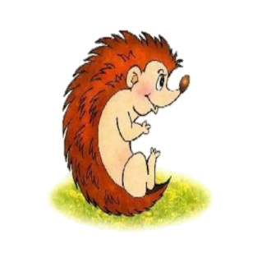
我会认
刺猬刺猬 c c c

Slide 8
我会写
第一线
c
第二线
第三线
第四线
半个圆圈 c c c

Slide 9
课文讲解
a ca
c e ce
u cu
不要忘了四声调

Slide 10
课文讲解
拼一拼 读一读
cā cǎ
cè
cū cú cù

Slide 11
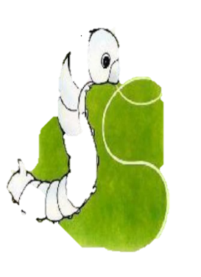
我会认
小蚕吐丝 s s s

Slide 12
我会写
第一线
s
第二线
第三线
第四线
半个8字 s s s

Slide 13
课文讲解
a sa
s e se
u su
不要忘了四声调

Slide 14
课文讲解
拼一拼 读一读
sā sǎ sà
sè
sū sú sù

Slide 15
课堂小练
猜谜语
像个2字
Z Z Z
半个圆圈
C C C
S S S
半个8字

Slide 16
课文讲解
z c s
认一认
想一想
zi ci si

Slide 17
课文讲解
z c s
我们是声母
我们是整体
认读音节
zi ci si

Slide 18
课文讲解
拼一拼 读一读
zī zǐ zì
cī cí cǐ cì
sī sǐ sì

Slide 19
课文讲解
z zuo
c cuo
s suo
u
o
不要忘了四声调

Slide 20
课文讲解
拼一拼 读一读
zuō zuó zuǒ zuò
cuō cuó cuǒ cuò
suō suǒ

Slide 21
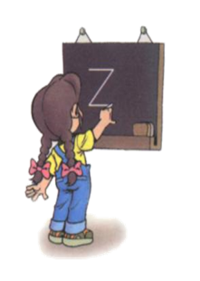
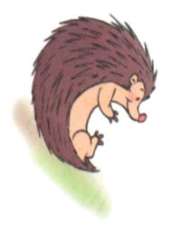

总结归纳
好孩 zi，爱写zì ,写个2字像个z。
小cì猬，长满cì ，cì个苹果回家吃。
蚕宝宝，爱吐sī ,半个8字就是s。

Slide 22
归纳总结
e
u
a
c
e
e
u
u
a
a
s
z

Slide 23
归纳总结
o
u
o
z
u
o
c
u
s

Slide 24



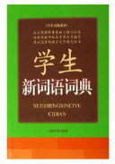
课堂小练
xiě zì
cí diǎn
hái zi
sī xiàn
拼一拼
连一连

Slide 25
我会认
zì
jù zi
cí yǔ
xiě（ ）（ ）（ ）
写 字、 词 语、 句 子

Slide 26
我会读儿歌
一、找一找
你能找出儿歌中的整体认读音节吗？
guò qiáo
过桥
shù xué tí sān sì dào
数学题，三四道，
yì pái děng hào xiàng xiǎo qiáo
一排等号像小桥。
zuò duì le zǒu guò qiáo
做对了，走过桥，
zuò cuò le guò bù liǎo
做错了，过不了。
xiǎng yi xiǎng suàn yi suàn
想一想，算一算，
kuài kuài lè lè guò le qiáo
快快乐乐过了桥。
sì yì yi
二、读一读
下面是从儿歌中找出的三拼音节，请你读一读。
g—u—ò ----guò
z—u—ò ----zuò
c—u—ò ----cuò

Slide 27
课后作业
今天，我们又认识了声母家族的三个成员，以及他们与不同单韵母的拼读写。请你把他们带回家，背一背、默一默，看看你们都记得吗？
z c s

